Slide 1
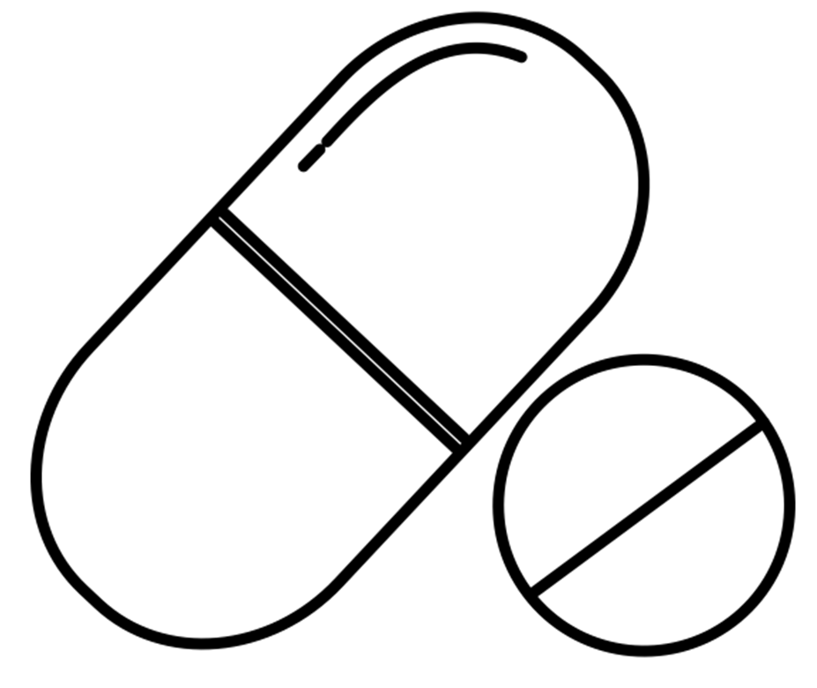
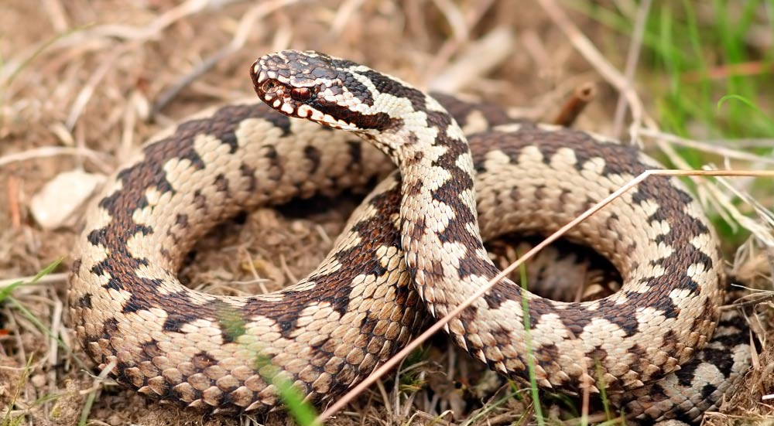
A Bitter Pill
Farmacologische quiz
Casus 7 – september 2020eld je aan via
Onwel na adderbeet
57-jarige man, zeer ervaren onderzoeker
in het veld gebeten door vipera berus
lokaal pijn aan de hand
vrij snel misselijk, 1x braken, buikpijn
toenemend schor, geen dyspnoe
gezond, geen medicatie
12 jaar geleden gebeten door een andere slang
RR 115/62mmHg, P 90, AH 17/min, Sat 100%
warme acra, geen oedeem
linker hand lateraal: beet zichtbaar, oedeem tot midden van de hand, fors pijnlijk, niet rood, geen hematoom
KNO-arts: oedeem pharynxbogen en uvula, bij scopie geen oedeem van de larynx, wel iets rode arythenoiden.
Welke behandeling acht u geïndiceerd?
Aanmelden via: https://forms.gle/eEbaXQPZob8LpDN17​
Aangeleverd door: D. Dekker (UMCU)

Slide 2
A Bitter Pill
Farmacologische quiz
Casus 7 – september 2020eld je aan via
Onwel na adderbeet - terugkoppeling
Indicatie voor anti-serum (Viperfav)?
Bijkomende vraag bij deze patiënt: systemische verschijnselen of allergische reactie?
Aanmelden via: https://forms.gle/eEbaXQPZob8LpDN17​
Aangeleverd door: D. Dekker (UMCU)

Slide 3
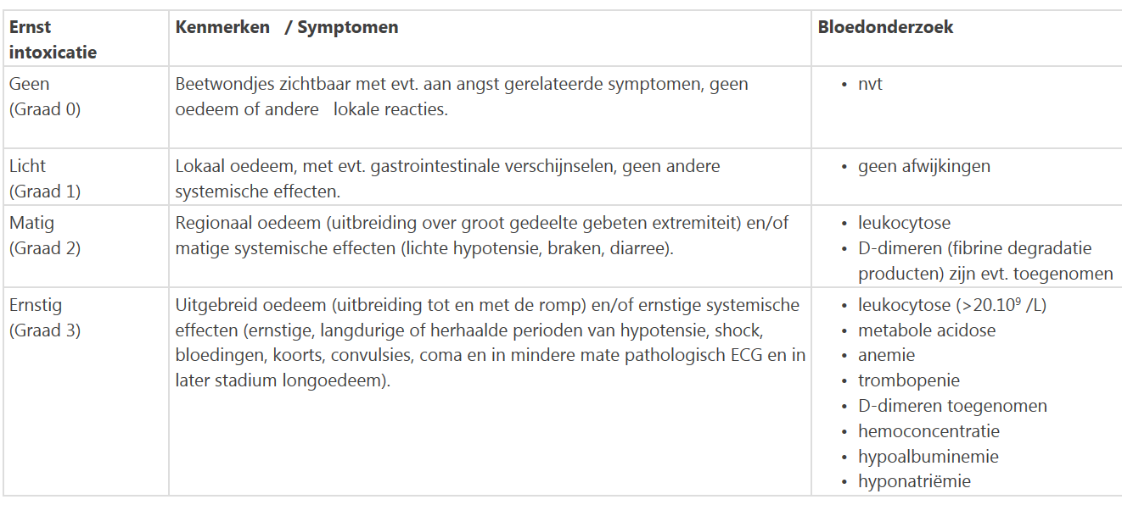
A Bitter Pill
Farmacologische quiz
Casus 7 – september 2020eld je aan via
Onwel na adderbeet - terugkoppeling
Classificering adderbeten:
Aanmelden via: https://forms.gle/eEbaXQPZob8LpDN17​
Aangeleverd door: D. Dekker (UMCU)

Slide 4
A Bitter Pill
Farmacologische quiz
Casus 7 – september 2020eld je aan via
Onwel na adderbeet - terugkoppeling
Overweeg antiserumtoediening bij de volgende klinische beelden
Tijdens een ernstige intoxicatie (Graad 3)
Tijdens een matige intoxicatie (Graad 2), vooral bij snelle uitbreiding van de matige systemische effecten.
Vooral jonge kinderen en zwangere vrouwen (i.v.m. foetale toxiciteit) met een matige intoxicatie (Graad 2).
Additionele indicatie criteria zijn:
Beten in hoofd/halsgebied i.v.m het gevaar voor obstructie van de luchtwegen door oedeemvorming
Bij beten in handen en voeten, als oedeem binnen 8 uur na de beet zich tot voorbij de knie of elleboog van de gebeten extremiteit heeft uitgebreid
Leukocytose (> 15-20.10⁹/L)
Metabole acidose
Hemolyse
Stollingsstoornissen
ECG-veranderingen
Aanmelden via: https://forms.gle/eEbaXQPZob8LpDN17​
Aangeleverd door: D. Dekker (UMCU)

Slide 5
A Bitter Pill
Farmacologische quiz
Casus 7 – september 2020eld je aan via
Onwel na adderbeet - terugkoppeling
In deze casus:
Anti-serum toegediend onder verdenking van systemische effecten met potentiele bedreiging van de luchtwegen
In retrospect wellicht beter passend bij allergische reactie / mestcelactivatie?
Dag na opname in goede conditie ontslagen
Week na opname lokaal grotendeels herstel
Voortaan altijd met epipen en collega het veld in….
Aanmelden via: https://forms.gle/eEbaXQPZob8LpDN17​
Aangeleverd door: D. Dekker (UMCU)

Slide 6
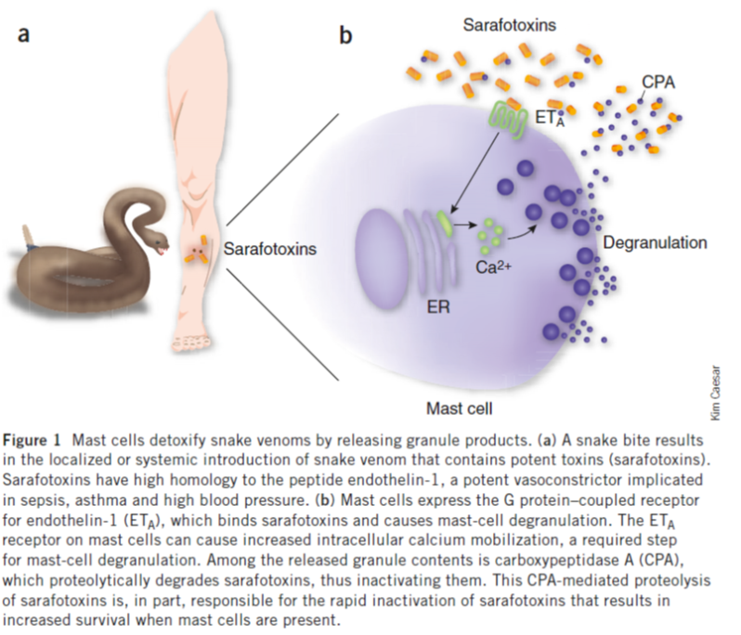
A Bitter Pill
Farmacologische quiz
Casus 7 – september 2020eld je aan via
Onwel na adderbeet - terugkoppeling
Rivera, Nature medicine 2006
Mestcellen degranuleren in reactie op toxinen
Onder mediatoren onder andere carboxypeptidase A – inactiveert sarafotoxinen door middel van proteolyse
Aanmelden via: https://forms.gle/eEbaXQPZob8LpDN17​
Aangeleverd door: D. Dekker (UMCU)

